Slide 1


سلام

Slide 2

دین و زندگی 1
پایه دهم
پنجره ای به روشنایی

Slide 3

شناسنامه اشخاص
اعضای گروه:مهدی گچ گر.محمد آتش.محمدمهدی امیدبخش
نام دبیر:آقای نارنج پور
مدرسه:دبیرستان نمونه دولتی الهادی
کلاس:دهم ریاضی الف
سازنده پاورپوینت:مهدی گچ گر

Slide 4
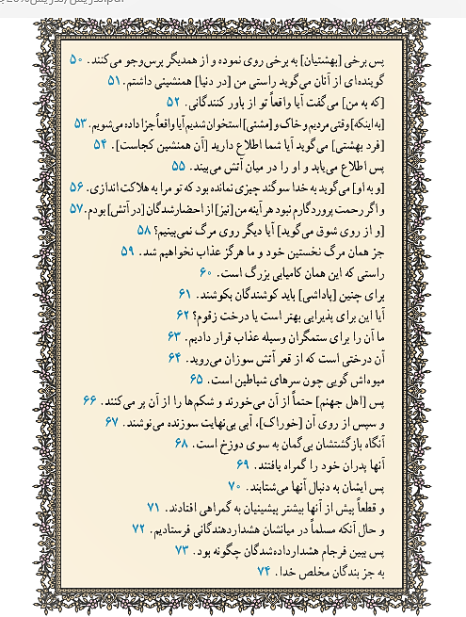
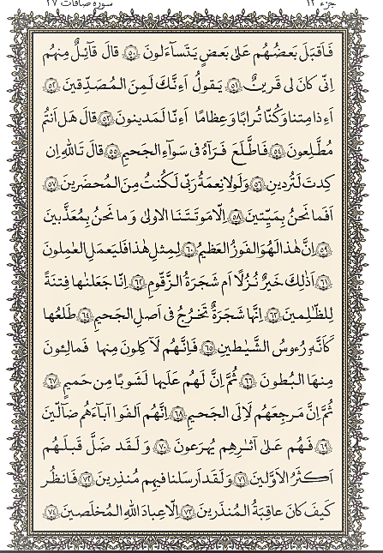


Slide 5
دو دیدگاه
هنگامی که انسان چشــم از این دنیا فرو می بنــــدد و پروندهٔ زندگی چندین ســــاله اش با مرگ بســـــته
میشود، چه سرنوشتی در انتظار اوست؟ آیا یکباره راهی دیار فنا و نیستی می شود؟ اگر چنین است،
پس داستان زندگی انسـان پایانی اندوهــناک دارد. اما اگر بعد از مرگ، جهان دیگری در کار اســت و
آدمی با مرگ نیست و نابود نمی شود، در آنجا چه سرنوشتی خواهد داشت؟
انسا نها، معمولا در برخورد با مرگ دو دیدگاه دارند:
1. اعتقاد به معاد
2. انکار معاد

Slide 6
1. اعتقاد به معاد
دقت در آیات مربوط به آفرینش انسان، نشان می دهد که انسان دارای دو بُعد جسمانی و روحانی است.
بُعد جسـمانی مانـند سایر اجـسام و مواد، دائـم در حال تغییر و دگرگونـی است و ســـرانــــجام فرسوده
و متلاشی می شود.
در مقـابل، بُعد روحـانی و غیرجسمانی انسان که تجزیه و تحلیل نمی پذیرد، مـتلاشی نمی شـود وبــعد
از مرگ بدن، باقی می ماند و آگاهی و حیات خود را از دست نمی دهد.
از همین رو، پیامبران الهی و پیروان آنان مرگ را پایان بـخش دفتر زنـدگی نمی پنـدارند؛ بلکه آن را
غروبــی برای جسـم و تن انسـان و طلوعی درخشـانتر برای روح انسـان می دانند یا پــلی بـه حسـاب
می آورند که آدمی را ازمرحلهٔ هستی (دنیا) به هستیِ بالاتر (آخرت) منتقل می کند.
رسول خدا در این باره می فرماید:
برای نابودی و فنا خلق نشده اید، بلکه برای بقا آفریده شده اید و با مرگ تنها از جهانی
به جهان دیگر، منتقل می شوید.
از ایشان پرسیدند: باهو شترین مؤمنان چه کسانی هستند؟
فرمود: آنان که فراوان به یاد مر گاند و بهتر از دیگران خود را برای آن آماده می کنند

Slide 7
در این دیدگاه، زندگی دنیوی همچون خوابی کوتاه و گذراست و زندگی حقیقی در جهان دیگر
معنا می یابد. آن گونه که پیامبر می فرماید:
النّاسُ نیامٌ، فَاذا ماتُوا، انتَبَهوا
مردم (در این دنیا) درخوابند، هنگامی که بمیرند،بیدار می شوند.
قرآن نیز این گونه بر کم ارزش بودن زندگی دنیوی و حقیقی بودن زندگی آخرت تأکید می کند:
وَ ما هِٰذِه الحَیاةُالدُّنیا این زندگی دنیا،
اِلّا لَهوٌ وَ لَعب جز سرگرمی و بازی نیست
وَ انَّ الدّارَ الآخِرَة وسرای آخرت،
لَهِیَ الحَیَوان زندگی حقیقی است.
لَو کانوا یَعلَمون اگر می دانستند.

Slide 8
پیامد های اعتقاد به معاد
1-با این دیدگاه، زندگی از بن بست بیرون می آید و پنجره امید و روشنایی به روی
انسان بازمی شود و شور و نشاط و انگـیزهٔ فـعالیت و کار، زنـدگی را فــرا می گیرد.
قرآن کریم می فرماید:
من آمَنَ باللِّه وَ الیَومِ الآخِر
وَ عَمِلَ صاِلحًا
فَلاخَوف عَلَیهِم
وَلاهُم یَحزَنون
مائده، ٦

Slide 9
چنـین انسانی دارای انرژی فـوق العاده و همت خستگی ناپذیراست واز کارخود
لذت می برد. او با تلاش و توان بسیار درانجام کارهای نیک و خدمـت به خلق خدا
می کوشــد و مــی داند که هرچه بیـشـتردرایـن راه گـام بــردارد، آخـرت او زیبـاتر
خواهـد بـود.
انسان معتقد به معاد می داند که هیچ یک ازکارهای نیک او درآن جهان بی پاداش
نمی ماند.
حتی اگر آن کارها به چشم کسی نیاید و نیزاطمینان دارد که اگر در این مسیر ظلمی
به او بشـود و نـتواند داد خود را از ظالمان بسـتاند، قطـعاً در جهان دیـگری خداوند
آنها را به سزای اعمالشان خواهد رساند.

Slide 10
پیامد های اعتقاد به معاد
2. انسان دیگر ترسی از مرگ ندارد و همواره آمادهٔ فداکاری در راه خدا اسـت.
خـداپرســتـان حقـیقـی گــرچـه در دنیـا زنـدگی مـی کـنند و زیبــا هـم زنــدگـــی
می کنـند؛اما به آن دل نمی ســپرند؛ از ایــن رو، مرگ را نــاگوار نــمی دانـنــد.
آنان معتقدند که مرگ برای کسانی ناگوار و هولناک است که زندگی را مـحدود
به دنــیا می بـینند یا با کوله بـاری از گنــاه با آن مواجـه می شـوند. نـتــرسـیدن
خداپرستان ازمرگ به این معنا نیست که آنان آرزوی مرگ می کنند، بلکه آنان
از خداوند عمر طولانی می خواهند تا بتوانند در این جهان با تـلاش در راه خدا
وخدمت به انسانها، با اندوخته ای کامل تر خدا را ملاقات کنند و به درجات برتر
بهشت نائل شوند.
ازطرف دیگر، همین عامل سبب می شود که دفاع از حق مظلوم و فداکاری
درراه خدا آسان ترشـود و شجاعت به مرحلهٔ عالی آن برسد و آن گاه که حیات
این دنیا چیـزی جز ننـگ و ذلت نباشـد، و فداکاری در راه خدا ضروری باشد،
انسـانها به استقبال شهادت بروند و با شـهادت خود راه آزادی انـسانها را هـموار
کنند؛

Slide 11
آن گاه که امام حسین در دوراهی ذلت و شهادت قرار گرفت،شهادت
را برگزید و فرمود:
من مرگ را جز سـعادت، و زندگی با ظالمان را جز نـنگ و خواری نمی بیــنم.
امام حسین خطاب به یاران خود نیز فرمود:
مرگ چیزی نیست مگر پلی که شما را از ساحل سخـتی ها به ساحل سعادت و کرامت وبهشت های پهناور و نعمت های جاوید عبور می دهد. پس کدام یک از شما کراهت دارد که از زندان به قصر منتقل شود؟

Slide 12
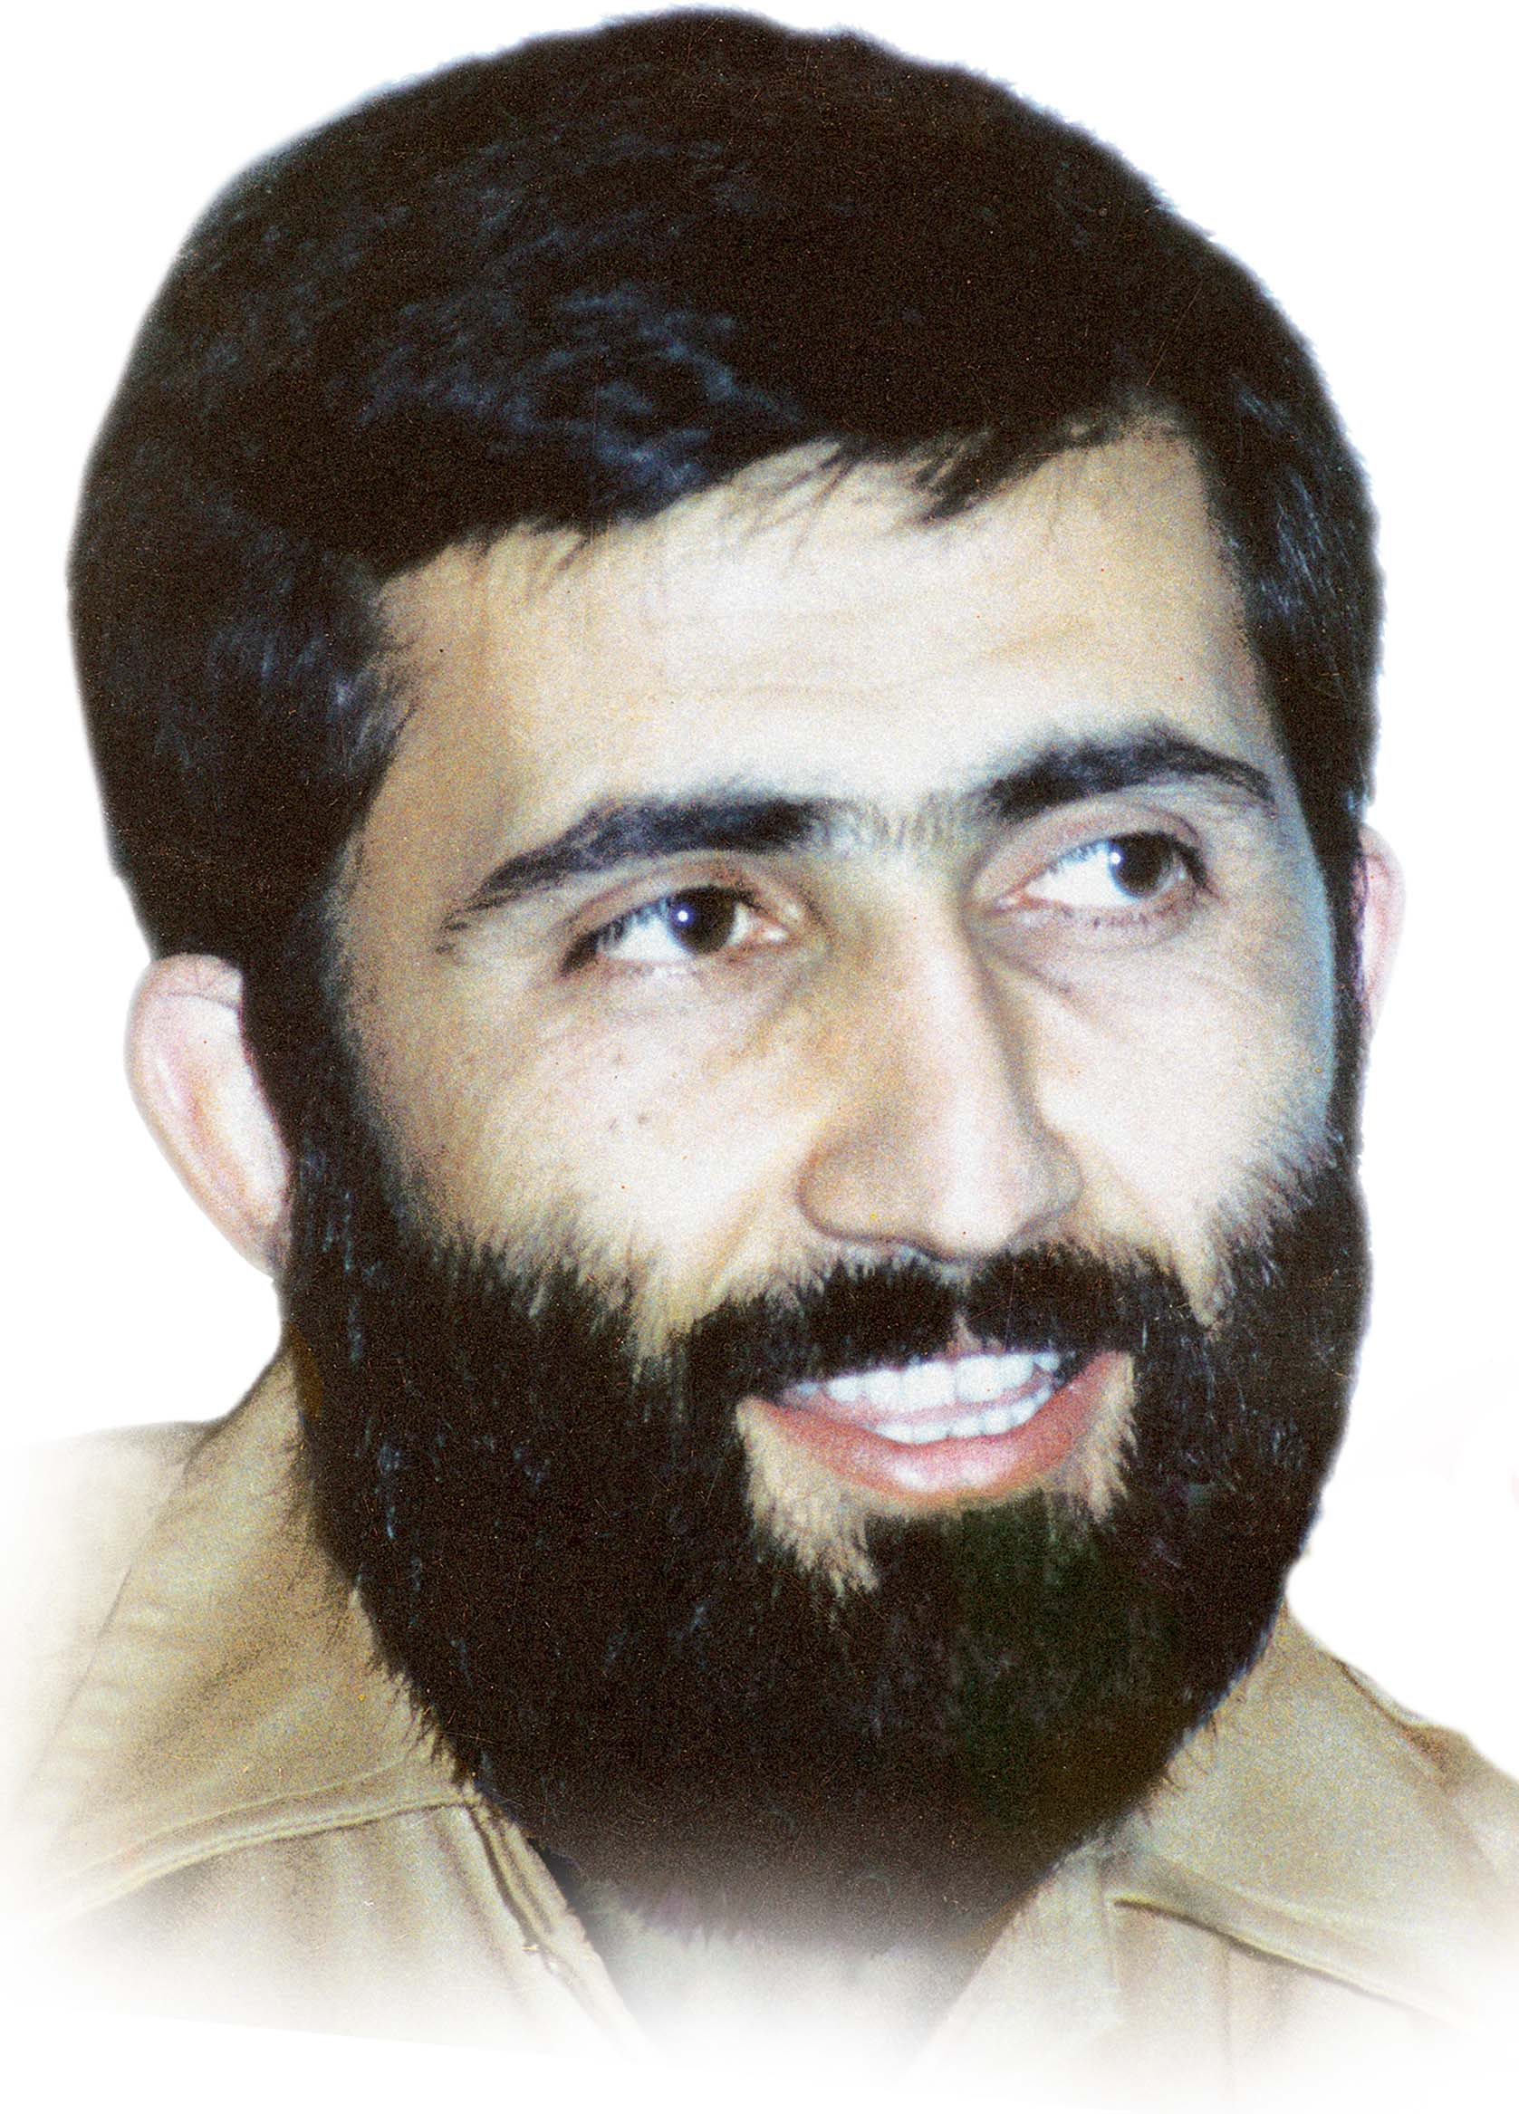
زیبا همچون مرگ(بیشتر بدانیم)
ای خدایی که عشق تو، قلب مرا به لرزه درمی آورد و روحم را به پرواز وامی دارد. اینک پرواز به سوی تو را برگزیده ام. بال هایم را به واسطه بی لیاقت بودنم و به جرم گناهانم نسوزان. خدایامی خواهم به ملاقات تو بیایم و به ملاقات رسول تو که روحم فدای او باد. ای یار بی کسان، ای دریابنده از خود بی خودشدگان. به خودت قسم که در این جهان دیگر نمی گنجم و منتظر رسیدنفرمان تو هستم. به خودت سوگند که در این جهان بدون تو بی کس و تنها و نا امیدم. همه چیزم تویی، امیدم تویی، هستی ام تویی، عشقم تویی. اینک کوله بار پرگناه خویش را بر دوش می گیرم و در انتظارم تا دعوت خدایم را لبیک گویم. مبادا دعوتم نکنی! می خواهم این قلب شکافته شود و پیکرم متلاشی گردد تا روحم از این قفس بیرون آید و به سوی تو پرواز کند. شهادت سرمایه ماست. شهادت پرواز عاشقان است. شهادت اوج ایمان است.
(برگزیده ای از دست نوشته های شهید سیدمحمود افتخاری)

Slide 13
زیبا همچون مرگ! (برگزیده ای از دست نوشته های شهید سیدمحمود افتخاری)
بیشتر بدانیم
ای خدایی که عشق تو، قلب مرا به لرزه درمی آورد و روحم را به پرواز وامی دارد. اینک پرواز به سـوی تو را برگـزیـده ام. بـال هـایـم را به واسـطهٔ بـی لیـاقت بودنـم و به جرم گـنـاهـانم نـسوزان. خـدایامی خواهــم به ملاقـات تو بیایم و به ملاقـات رسـول تو که روحم فدای او باد.
ای یار بی کسان، ای دریابندهٔ از خود بی خودشدگان. به خودت قسم که در این جهان دیگر نمی گنجم و منتظر رسیدن فرمان تو هستم. به خودت سوگنـد که در این جهان بـدون تو بی کـس و تنـها و نا امـیدم. همه چیزم تویی، امیدم تویی،
هستـی ام تویـی، عشقـم تویی. اینـک کـوله بار پرگـنـاه خویـش را بر دوش مـی گـیرم ودر انتظارم تا دعوت خدایم را لبیک گویم. مبادا دعوتم نکنی! می خواهم این قلب شکافته شود وپیکرم متلاشی گردد تا روحم از این قفس بیرون آید و به سوی تو پرواز کند.
(شهادت سرمایهٔ ماست.شهادت پرواز عاشقان است. شهادت اوج ایمان است)

Slide 14
٢. انکار معاد
گروهی وجود دنیای پس از مرگ را انکار مـی کنند؛ این دسته که برای انسان حقیقتی جز جسم و
تن او قائل نیستند، با فرا رسیدن مرگ انسان و نابودی جسم او، پرونده او را برای همیشه می بـندند.
دراین دیدگاه، مرگ پایان زندگی است و هر انـسانی پس از مدتی زندگی در دنیا، دفتر عمرش بسته
می شود و حیات او پایان می یابد و رهسپار نیستی می گردد.
وَ قالوا ما هِیَ الّا حَیاتُنَا الدُّنیا (کافران)گفتند: زندگی و حیاتی جز همین زندگی و حیات دنیایی ما نیست.
نَموتُ وَنَحیا همواره (گروهی از ما) می میریم و (گروهی)زنده می شویم.
وَ ما یُهِلکُنا الَّ الدَّهرُ و ما را فقط گذشت روزگار نابود می کند.
وَ ما لَهُم بِذٰلِكَ مِن عِلمٍ البته این سخن را از روی علم نمی گویند بلکه
اِن همُ اِلّ یَظُنوّن فقط ظن و خیال آنان است.
جاثیه، 24

Slide 15
پیامد های انکار معاد
از پیامدهای مهم این نگرش برای انسانی که گرایش به جاودانگی دارد،این است که همین زندگی چندروزه نیز برایش بی ارزش می شود؛ در نتیجه به یأس و نا امـیدی دچـارمی شـود و شادابـی و نشـاط زنـدگی را از دسـت می دهـد؛ از دیـگران کناره می گیرد و به انواع بیماری های روحی دچار می شود. گاهی نیز برای تسکین خود و فرار از ناراحـتی، در راه هایـی قـدم می گـذارد که روزبه روز بر سـرگردانی و یأس او می افزاید.
گروهی نیز می کوشند که راه فراموش کردن و غفلت از مرگ را پیش بگیرند وخود را به هرکاری سرگرم می سازند تا آیندهٔ تلخی را که درانتظار دارند، فراموش کنند. البته این آثار و پیامدها، گریبان کسانی را نیز که معاد را قبول دارند، اما این قبول داشتن به ایمان و باور قلبی تبدیـل نـشده است، می گیرد. این افراد به دلـیل فرو رفتن در هوس ها،دنیا را معبود وهدف خود قرار می دهند و از یاد آخرت غافل می شوند
و از این رو، زندگی و رفتار آنان به گونه ای اسـت که تـفاوتی با منکران معاد ندارد.

Slide 16
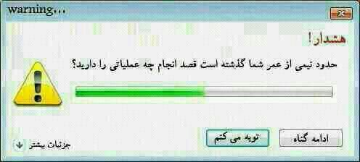

Slide 17
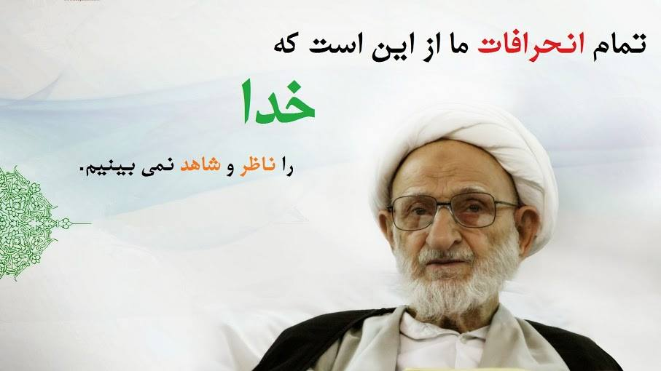

Slide 18
سوالات
کتاب
1. چرا برخی از افراد با اینکه می گویند آخرت را قبول دارند و از لحاظ فکری آن را
پذیرفته اند، تلاش چندانی برای آن جهان نمی کنند و در زندگی خود به گونـــه ای عمل
می کنند که گویی آخرتی در پیش نیست؟
ج. این افراد به دلـیل فرو رفتن در هوس ها،دنیا را معبود وهدف خود قرار می دهند و از یاد آخرت غافل می شوند و از این رو، زندگی و رفتار آنان به گونه ای اسـت که تـفاوتی با منکران معاد ندارد.
2. آیا توجه به آخرت، لزوماً بی توجهی به دنیا و عقب ماندگی را در پی دارد؟
ج.خیر زیرا کسانی که به آخرت ایمان دارنداز خداوند عمر طولانی می خواهند تا بتوانند در این جهان با تـلاش در راه خدا وخدمت به انسانها، با اندوخته ای کامل تر خدا را ملاقات کنند و به درجات برتر
بهشت نائل شوند.

Slide 19
سوالات متن
1.انسان ها در برخورد با مرگ چه دیدگاهی دارند؟1 اعتقاد به معاد 2 انکار معاد
2.انسان دارای چند بعد است؟ دو بعد 1جسمانی 2روحانی
3.برای بعد های روحانی وجسمانی را به اختصار توضیح دهید؟ بعد جسمانی مانندسایر اجسام و مواد
دایم در حال تغییر و دگرگونی است و سرانجام متلاشی میشود در مقابل در بعد روحانی انسان دچار
تجزیه و ومتلاشی نمی شودو بعد از مرگ باقی میماند و آگاهی وحیات خود را از دست نمیدهد.
4.رسول اکرم(ص) در مورد مرگ چه فرمودند؟ برای نابودی و فنا افریده نشدید بلکه برای بقا افریده
و با مرگ تنها از جهانی به جهان دیگر منتقل می شوید.
5.امام حسین(ع) در مورد مرگ چه فرمود؟ من مرگ را جزسعادت وزندگی با ظالمان را جزننگ و
خواری نمی بینم.
6.قرآن کریم در سوره عنکبوت درباره زندگیدنیوی و حقیقی بودن زندگیدر آخرت چه میفرمایند؟
این زندگی دنیا جز سرگرمی و بازی نیست و سرای آخرت زندگی حقیقی است اگر می دانستید.

Slide 20
7.پیامد های اعتقاد به معاد یک مورد را بنویسید؟ 1 با این دیدگاه، زندگی از بن بست بیرون می آید و پنجرهٔ امید و روشنایی به روی انسان بازمی شود و شور و نشاط و انگیزهٔ فعالیت و کار، زندگی را فرا می گیرد 2چنین انسانی دارای انرژی فو قالعاده و همت خستگ یناپذیر است و از کار خود لذت م یبرد. اوبا تلاش و توان بسیار در انجام کارهای نیک و خدمت به خلق خدا می کوشد و می داند که هرچه بیشتردر این راه گام بردارد، آخرت او زیباتر خواهد بود.
8.مرگ برای چه کسانی ترسناک است؟مرگ برای کسانی ترسناک است که زندگی را محدود به دنیا
می بینند و با کوله باریاز گناه با آن مواجه می شوند.
9.چه کسانی با منکران معاد تفاوت ندارند؟ این آثار و پیامدها، گریبان کسانی را نیز که معاد را قبول دارند، اما این قبول داشتن به ایمان و باور قلبی تبدیـل نـشده است، می گیرد. این افراد به دلـیل فرو
رفتن در هوس ها،دنیا را معبود وهدف خود قرار می دهند و از یاد آخرت غافل می شوند و از این
رو، زندگی و رفتار آنان به گونه ای اسـت که تـفاوتی با منکران معاد ندارد.
10.پیامبر در مورد زندگی در دنیا چه فرمود؟مردم در این دنیا در خواب هستند و هنگامی که میمیرند بیدار میشوند.

Slide 21
پایان

